Slide 1
Составление сказок с детьми младшего дошкольного возраста
Воспитатель Шайнурова А.В.

Slide 2
Речевое развитие
Владение речью как средством общения и культуры, обогащение активного словаря; развитие связной речи; развитие речевого творчества.
Знакомство с книжной культурой, восприятие художественной литературы, как своего народа, так и народов других стран, фольклора; стимулирование сопереживания персонажам художественных произведений.

Slide 3
Работа с текстами сказочного содержания
Анализ текстов сказок;
Пересказ;
Составление новых сказок на основе изменения известных;
Созданием сказочных текстов.

Slide 4
Модели составления сказок
Модель составления сказки с помощью метода «Каталога»,
Модель составления сказки с помощью метода «Морфологического анализа»,
Модель составления сказки с помощью метода «Системного оператора»,
Модель составления сказки с помощью метода «ТПФ»,
Модель составления сказки с помощью метода «Волшебного треугольника».

Slide 5
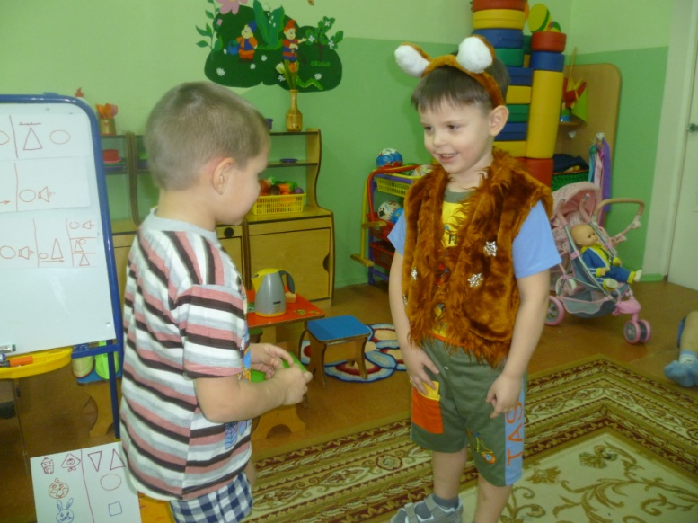
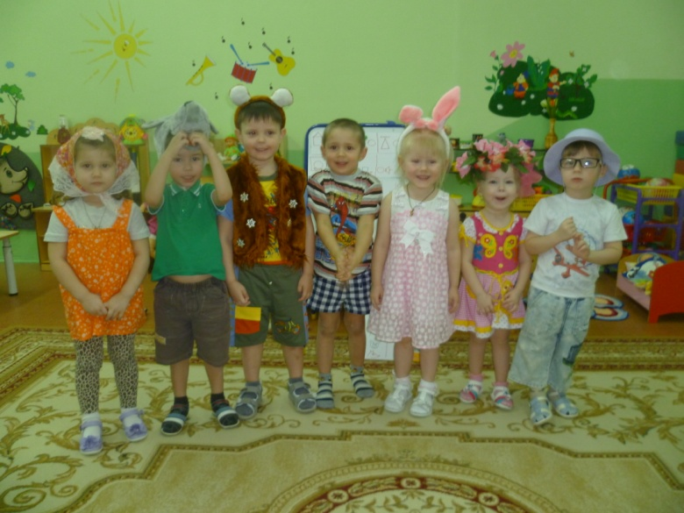
Подготовительная работа
Чтение;
Кукольный театр, игры-драматизации;
Речевые игры , игровые упражнения;
Схематизация сказок.

Slide 6
О
О

Slide 7
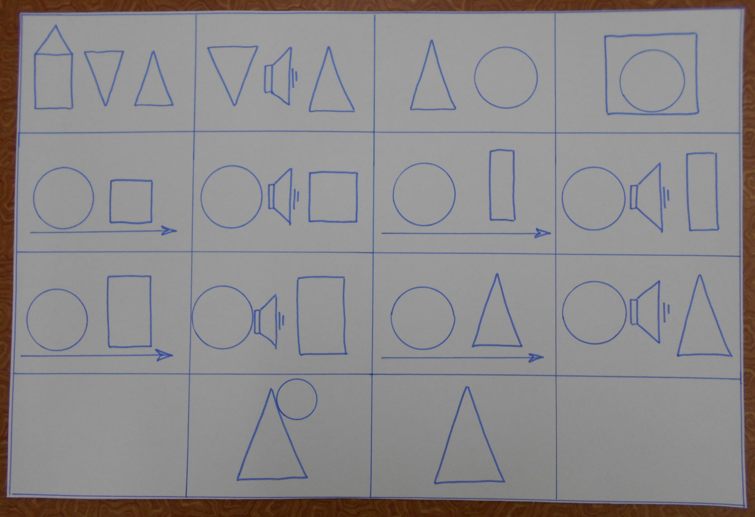
Схема сказки «Колобок»

Slide 8
Метод Каталога
Цель: построение связного текста сказочного содержания с помощью наугад выбранных носителей (героев, предметов, действий и т.д.).

Slide 9
Алгоритм составления сказок по методу « Каталога»
Выбор какой-либо книги для сочинения сказки (истории) по ней.
Обращение к детям с вопросами, на которые они “находят” слова на открытой странице текста.
Постепенный сбор в единое целое ответов, “найденных” в книге.
Придумывание названия составленной сказки.
Восстановление всего текста кем-нибудь из детей.
Воспроизведение базовых шагов создания сказки. Выведение последовательности вопросов.
Организация продуктивной деятельности.

Slide 10
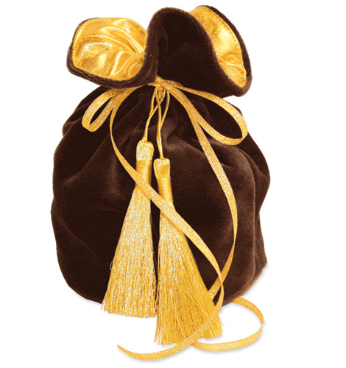
"Чудесный мешочек"
Примерная цепочка вопросов
для детей 3 - 4 лет:
Жил-был... Кто?
С кем он дружил?
Пришел злой... Кто?
Кто помог друзьям спастись?

Slide 11
Примерная цепочка вопросов для детей 5 - 7 лет
Жил-был... Кто?
Какой он был? (Какое добро умел делать?)
Пошел гулять (путешествовать, смотреть...)... Куда?
Встретил кого злого? Какое зло этот отрицательный герой всем делал (или умел делать?)
Был у нашего героя друг. Кто? Какой он был?
Как мог помочь главному герою?
Что стало со злым героем?
Где наши друзья стали жить?
Что стали делать?

Slide 12
Метод Каталога готовит ребенка к усвоению более сложных моделей сочинения сказок. Рекомендуется с помощью этого метода научить детей составлять логически связанный текст, в котором добро побеждает зло. Действия должны происходить в определенном месте и времени.

Slide 13
Спасибо за внимание!

